Slide 1
С НОВЫМ ГОДОМ !

Slide 2
Новый год - поистине интернациональный праздник, но в разных странах его празднуют по-своему: итальянцы выкидывают из окон старые утюги и стулья со всей южной страстью, жители Панамы стараются как можно громче шуметь, для чего включают сирены своих машин, свистят и кричат. На Эквадоре особое значение придают нижнему белью, которое приносит любовь и деньги, в Болгарии выключают свет, потому что первые минуты Нового года - это время новогодних поцелуев. В Японии вместо 12 звучит 108 ударов колокола, а лучшим новогодним аксессуаром считаются грабли - чтобы загребать счастье.

Slide 3
В России новогодняя ёлка была введена Петром I: он повелел 1 января 1700 года украсить все дома еловыми (можжевеловыми или сосновыми) ветвями по образцам, выставленным в Гостином дворе.
А раньше Новый год в России праздновали 1 сентября
Эпоха Петра I и последующих правителей -реформаторов принесла новогоднюю елку с игрушками, фейерверки, Санта Клауса и новогодний стол (разносолов типа салатов Оливье и винегрета до него не знали, обходились кашами да пирогами ).
А страна Советов дала нам Деда Мороза со Снегурочкой, обязательное шампанское с мандаринами на столе и бой курантов.

Slide 4
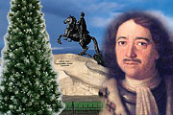

Slide 5
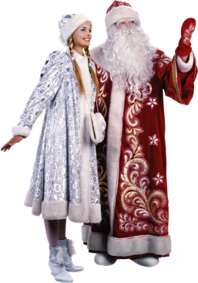
Происхождение русского Деда Мороза в корне отличается от европейского Санта Клауса. Если Санта Клаус был реальной исторической личностью, которую за добрые дела возвели в ранг святых, то русский Дед Мороз – скорей языческий дух, персонаж народных поверий и сказок. Несмотря на то, что современный образ Деда Мороза сформировался уже под влиянием европейского новогоднего персонажа, большинство характерных русских черт осталось. И по сей день русский Дедушка Мороз ходит в длинной шубе, валенках и с посохом. Он предпочитает передвигаться пешком, по воздуху, или на санях, запряженных резвой тройкой. Его постоянная спутница – внучка Снегурочка. Дед Мороз играет с детьми в игру “Заморожу”, и прячет в новогоднюю ночь подарки под елкой.
с

Slide 6
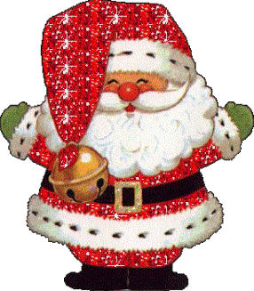
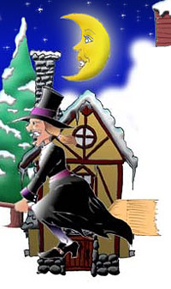
В США, Канаде, Великобритании и странах Западной Европы его зовут Санта-Клаус. Он одет в красную курточку, отороченную белым мехом и в красные шаровары. На голове - красный колпак.
А в Италии к детям приходит старушка Бефана. В новогоднюю ночь она прилетает в дома через дымоход и приносит хорошим детям подарки, а непослушным достается только зола.

Slide 7
В Финляндии новогоднего деда зовут Йоулупукки. Он носит высокую конусообразную шапку, длинные волосы и красную одежду. Его окружают гномы в островерхих шапочках и накидках, отороченных белым мехом.

Slide 8
А в Эстонии Деда Мороза зовут Йыулувана и он похож на своего финского родственника.

Slide 9
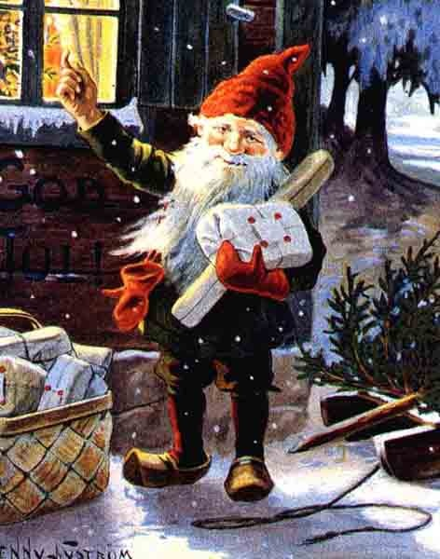
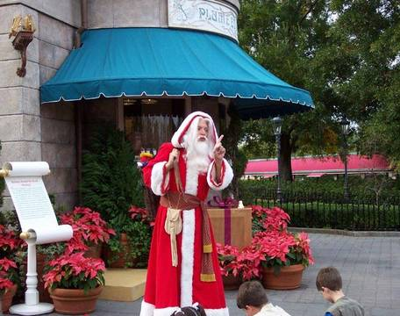
носом - Юлтомтен и карлик Юлниссаар. И тот, и другой под Новый год ходят по домам и оставляют подарки на подоконниках.
В Швеции два Деда Мороза: сутулый дед с шишковатым носом - Юлтомтен и карлик Юлниссаар. И тот, и другой под Новый год ходят по домам и оставляют подарки на подоконниках.
Во Франции тоже два Деда Мороза. Одного зовут Пэр-Ноэль,
что означает Отец Рождество. Он добрый и приносит
детям в корзине подарки. Второго зовут Шаланд (Chalande).
Этот бородатый старик носит меховую шапку и теплый дорожный плащ. В его корзине спрятаны розги для непослушных и ленивых детей.

Slide 10
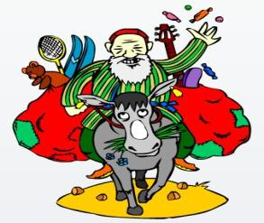
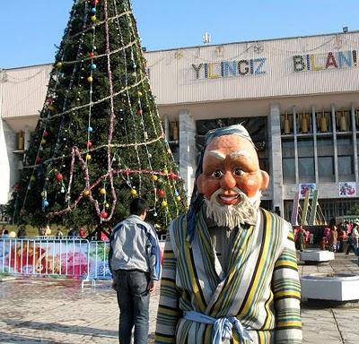
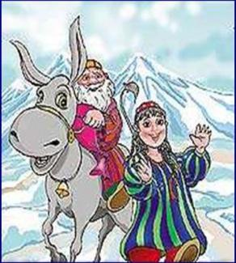
В узбекские кишлаки "снежный дедушка" - Корбобо (Дед Мороз)
в полосатом халате - въезжает верхом на ослике. Гостя встречает
Коргыз (Снегурочка).

Slide 11
С НОВЫМ ГОДОМ !

